Slide 1

北师大版 六年级上册 第一单元 圆

Slide 2
独立阅读，想一想你知道了哪些有关圆周率的知识？
最早的圆周率
阿基米德和圆周率
刘徽的割圆术
祖冲之算圆周率
计算机出现以后

Slide 3
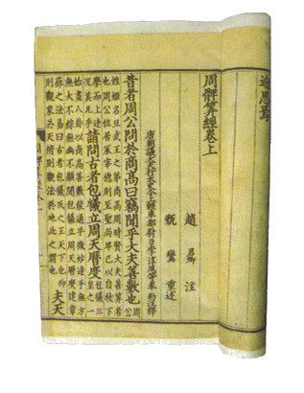

最早的解决方案是测量。人类的祖先在实践中发现，不同粗细的圆木，用绳子绕上一圈，绳子的长度总是圆木直径的3倍多一点。
在我国，现存有关圆周率的最早记载是2000多年前的《周髀算经》。
用测量的方法计算圆周率，圆周率的精确程度取决于测量的精确程度，而有许多实际困难限制了测量的精度。

Slide 4
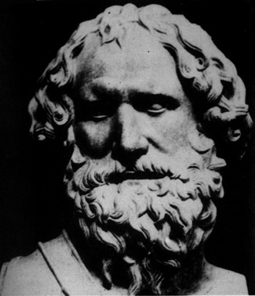
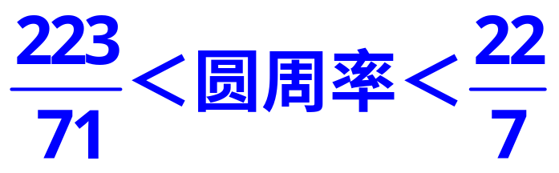
古希腊数学家阿基米德发现：
当正多边形的边数增加时，它的形状就越来越接近圆。

Slide 5
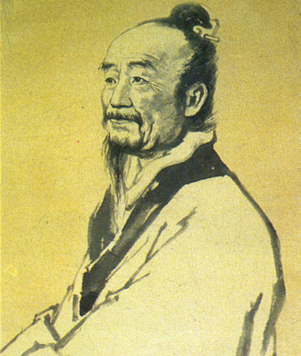
我国魏晋时期的数学家刘徽创造了用“割圆术”求圆周率的方法，在数学史上占有重要的地位。刘徽是怎样“割圆”的呢？
刘徽用这种方法不断地“割圆”，一直算到圆内接正192边形，得到圆周率的近似值是3.14.

Slide 6
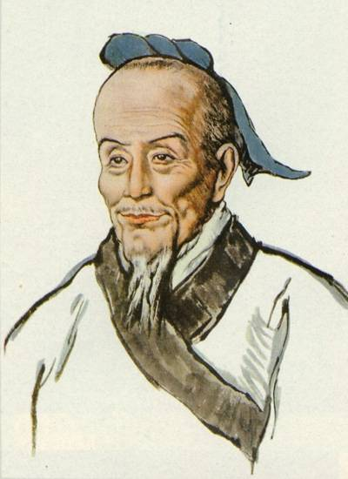


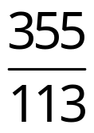
我国南北朝时期的数学家祖冲之使用“缀术”计算圆周率。可惜这种方法早已失传。据专家推测，“缀术”类似“割圆术”，通过对正24576边形周长的计算来推导。计算相当繁杂，当时还没有算盘。
最后得出了 的两个分数形式的近似值：约率为 ，
密率为 ，并且精确地算出圆周率在3.1415926和3.1415927之间。
这一成就，使中国在圆周率的计算方面在世界领先1000年。

Slide 7
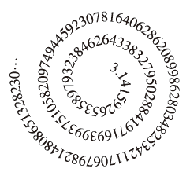

电子计算机的出现带来了计算方面的革命， 的小数点后面的精确数字越来越多。
到2002年，圆周率已经可以计算到小数点后12411亿位。

Slide 8
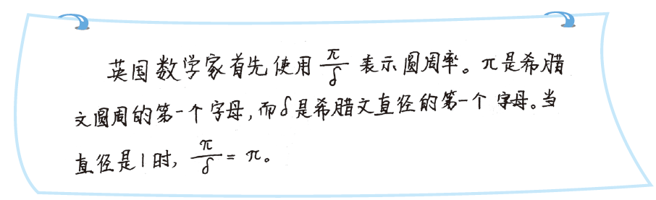
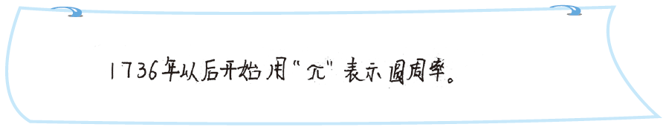
与同学交流阅读后的感觉，你又知道了哪些有关圆周率的知识？
收集其他有关圆周率的历史资料，在班上进行展示。

Slide 9



